Slide 1
Kitle Kaynak Araçları

Slide 2
Kitle Kaynak (crowdsourcing)
Herhangi bir sorun çözümü için sorunu ilan ederek kitlelerden çözüm bulmasını beklemek olarak ifade edilebilir.
Bireysel sorunların çözümü için kullanılabileceği gibi şirketler tarafından ya da sivil toplum kuruluşları tarafından da kullanılabilir.
Kitle kaynak ile problem çözümü sağlanabilir, herhangi bir görev için iş birliği yapılabilir, finansal destek sağlanabilir, kitle ile birlikte içerik oluşturulabilir ya da üretim yapılabilir.

Slide 3
Kitle Kaynak Türleri
«Kitle Ağı (Crowdcasting) : Bir problemin ya da görevin çözümünde ilk ya da en hızlı çözen kişinin ödüllendirilmesi esasına dayanır.»
Kitle İşbirliği (Crowdcollaboration): Çözümü bulan kişinin ödül alması esasına dayanmaz. Kendi içinde ikiye ayrılır.
Kitle fırtınası (Crowdstorming)
Kitle destek (Crowdsupport)
Kaynak: Batu Anadolu, 2016, Üreticinin Çevrimiçi Hali: Kitle Kaynak Yönetimi (Crowdsourcing). İçinde Dijital Kavramlar, Olanaklar, Deneyimler, Kalkedon Yayınları, Ed. Prof. Dr. Nilüfer Timisi

Slide 4
Kitle Kaynak Türleri
«Kitle İçerik (Crowdcontent): Tek bir çözüme yönelik çalışmaları bir araya getirme yöntemi». Üçe ayrılır:
Kitle Üretim (Crowdproduction) : «İşin küçük parçalarını yapma»
Kitle Arama (Crowdsearching) : «Kitlenin bir maç doğrultusunda internet içeriğini taramaya yönlendirilmesi»
Kitle Analiz (Crowdanalysing) : «Multimedya belgelerinin incelenmesi»
Kaynak: Batu Anadolu, 2016, Üreticinin Çevrimiçi Hali: Kitle Kaynak Yönetimi (Crowdsourcing). İçinde Dijital Kavramlar, Olanaklar, Deneyimler, Kalkedon Yayınları, Ed. Prof. Dr. Nilüfer Timisi

Slide 5
Kitle Kaynak Türleri
«Kitle Fonlama (Crowdfunding): «Bir işin kitlelerce yapılmasından çok hedefe yönelik para toplanmasını amaçlayan bir yöntemdir.»
Kitle Fikir (Crowdopinion): «Girişimcilerin bir ürün, olay ya da karar konusunda kitleden geri bildirim almasıdır.»
Örnek projeler için bakınız: https://tr.qaz.wiki/wiki/List_of_crowdsourcing_projects
Kaynak: Batu Anadolu, 2016, Üreticinin Çevrimiçi Hali: Kitle Kaynak Yönetimi (Crowdsourcing). İçinde Dijital Kavramlar, Olanaklar, Deneyimler, Kalkedon Yayınları, Ed. Prof. Dr. Nilüfer Timisi

Slide 6
Kickstarter
Kitle fonu (crowdfund) platformudur.
Elde ettiğiniz gelirden %5 kesinti yapmaktadır.
Fon için gösterebileceğiniz bir projeniz ve prototip gösterimi istemektedir.
Kendi sitesinde içerik oluşturucu el kitabı bulunmaktadır.
Kendi sitesinde «creator handbook» adında içerik oluştururken kullanabileceğiniz bir el kitabı bulunmaktadır.

Slide 7
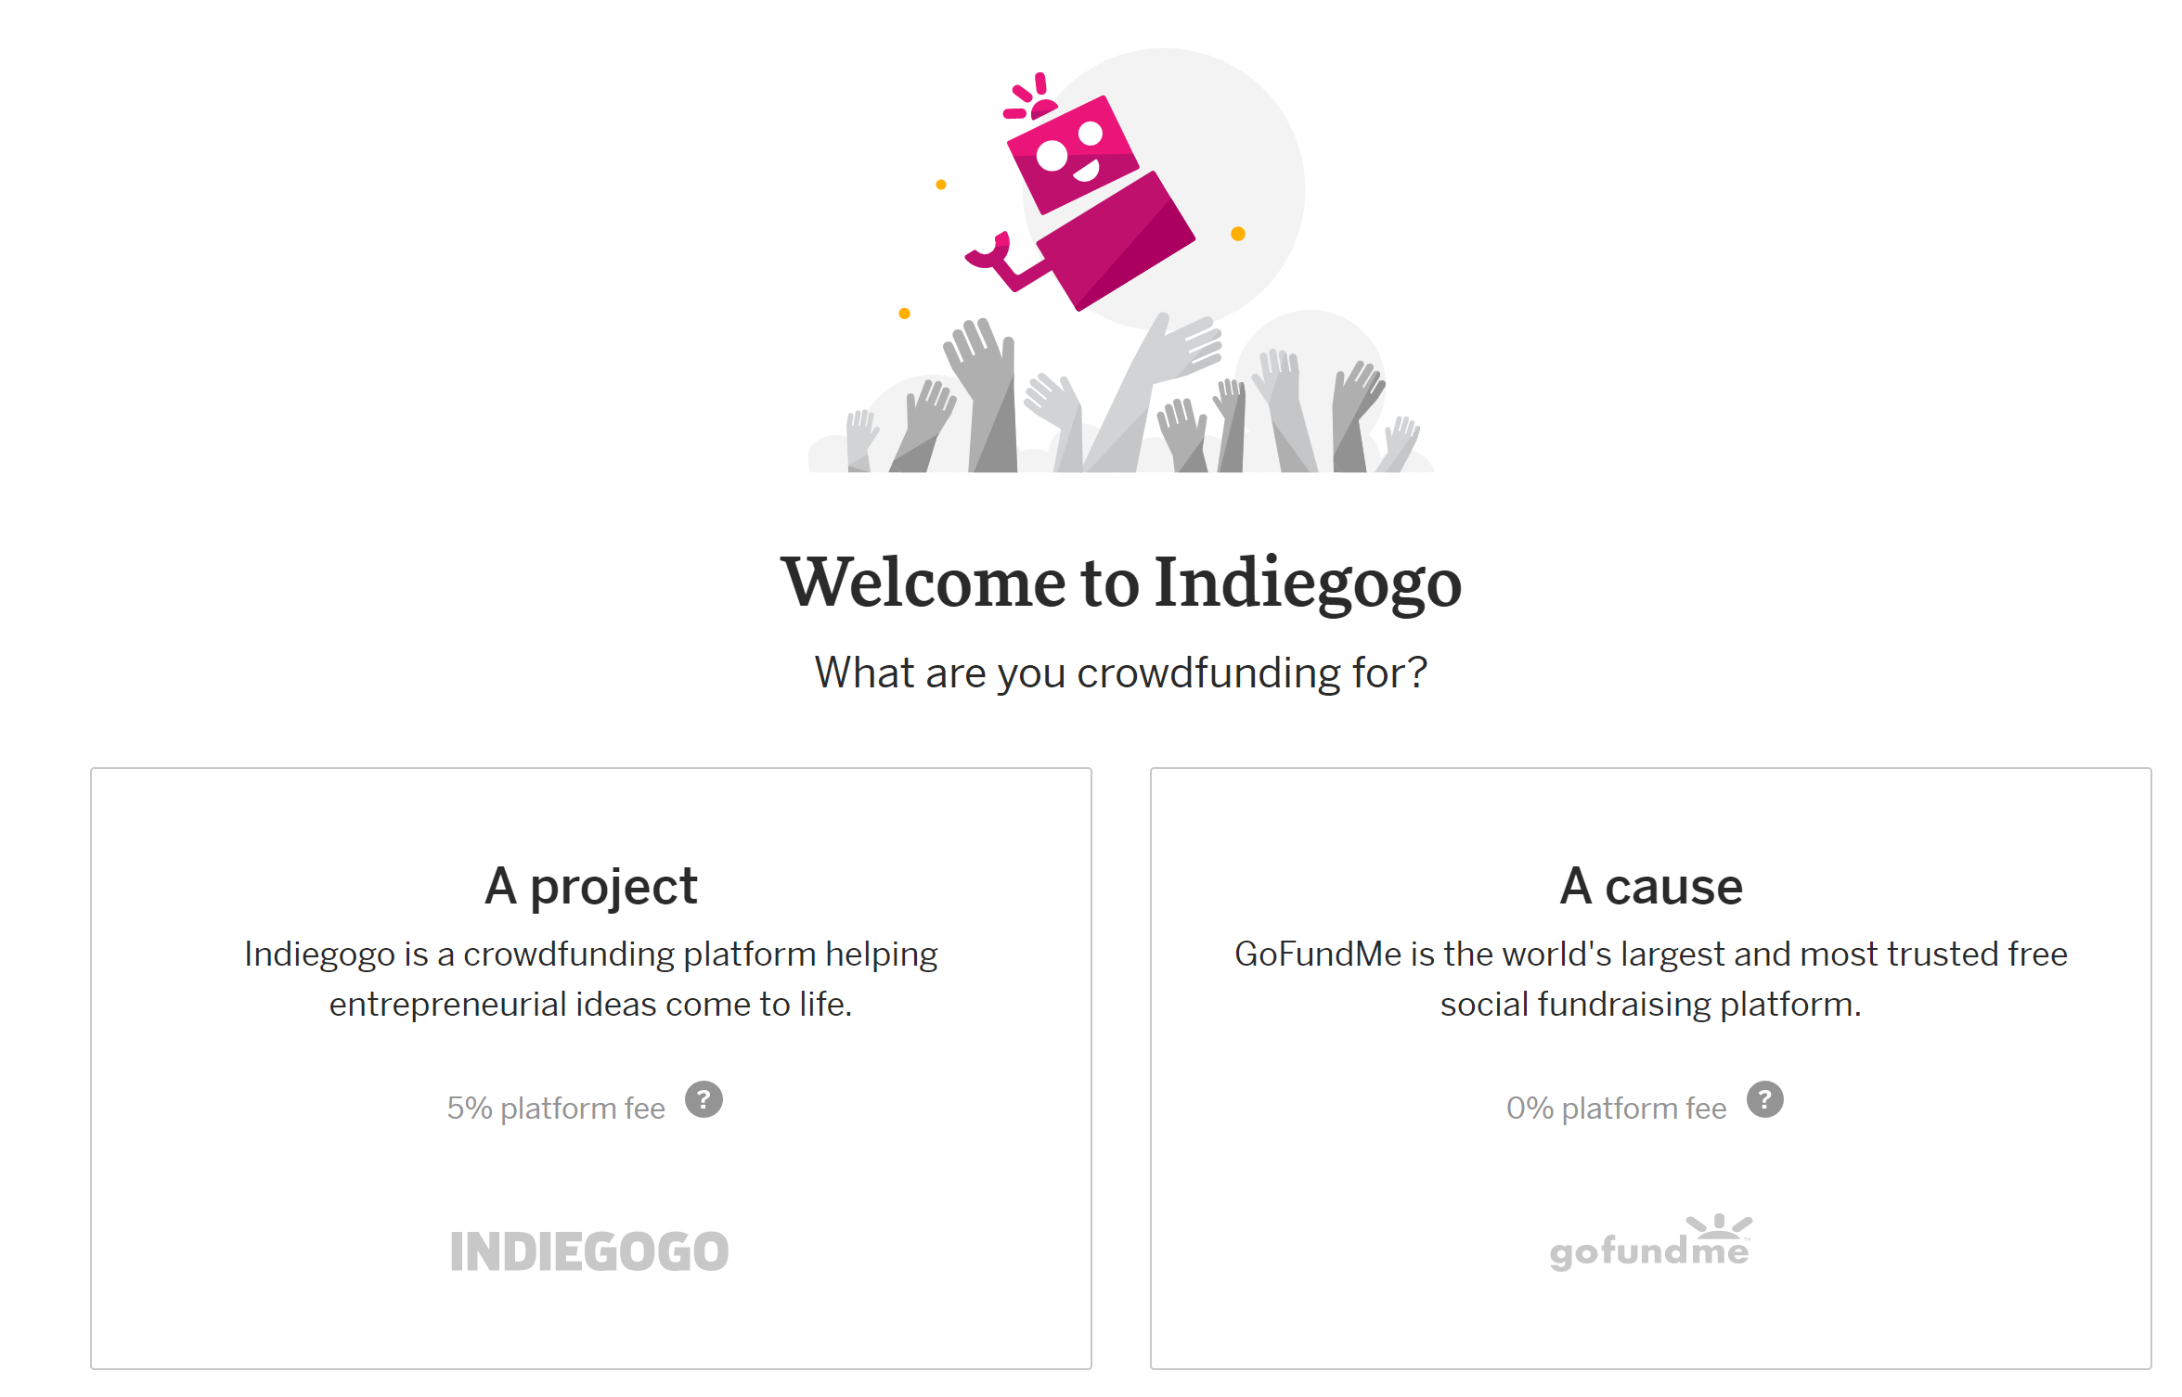
Indiegogo
2008 yılında kurulan kitle fonu (crowdfund)
https://www.indiegogo.com/
Bir proje hazırlayarak ve projenizin neden desteklenmesi gerektiğini açıklayarak projenize bağış toplayabilirsiniz. Indiegogo bu hizmeti nedeniyle elde ettiğiniz gelirin %5’inde kesinti yapmaktadır.
https://www.gofundme.com/ yardım odaklı bir platform olarak %5 kesinti yapmamaktadır.

Slide 8
Patreon
Kitle fonu (crowdfund).
YouTube gibi içerik paylaşılan platformlardaki içerik üreticilerine bağış yapmayı sağlayan platformdur.
Patreon ve sıraladığımız diğer kitle kaynak platformları üzerinden elde edeceğiniz gelir ulaştığınız kitleye, projenize vb bağlı olarak değişmektedir.

